Slide 1

✠VUI HỌC KINH THÁNH✠
AI YÊU MẾN THẦY
SẼ GIỮ LỜI THẦY
CHÚA NHẬT VII PHỤC SINH - NĂM A

Slide 2
✠ TIN MỪNG CHÚA GIÊ-SU KI-TÔ THEO THÁNH GIOAN ✠
Đức Giê-su ngước mắt lên trời và cầu nguyện: "Lạy Cha, giờ đã đến!

Slide 3
Xin Cha tôn vinh Con Cha để Con Cha tôn vinh Cha.

Slide 4
Thật vậy, Cha đã ban cho Người quyền trên mọi phàm nhân là để Người ban sự sống đời đời cho tất cả những ai Cha đã ban cho Người.

Slide 5
Mà sự sống đời đời đó là họ nhận biết Cha, Thiên Chúa duy nhất và chân thật, và nhận biết Đấng Cha đã sai đến, là Giê-su Ki-tô.

Slide 6
Phần con, con đã tôn vinh Cha ở dưới đất, khi hoàn tất công trình Cha đã giao cho con làm.

Slide 7
Vậy, lạy Cha, giờ đây, xin Cha tôn vinh con bên Cha: xin ban cho con vinh quang mà con vẫn được hưởng bên Cha trước khi có thế gian.

Slide 8
Những kẻ Cha đã chọn từ giữa thế gian mà ban cho con, con đã cho họ biết danh Cha. Họ thuộc về Cha, Cha đã ban họ cho con, và họ đã tuân giữ lời Cha.

Slide 9
Giờ đây, họ biết rằng tất cả những gì Cha ban cho con đều do bởi Cha, vì con đã ban cho họ lời mà Cha đã ban cho con;

Slide 10
họ đã nhận những lời ấy, họ biết thật rằng con đã từ Cha mà đến, và họ đã tin là Cha đã sai con.

Slide 11
Con cầu nguyện cho họ. Con không cầu nguyện cho thế gian, nhưng cho những kẻ Cha đã ban cho con, bởi vì họ thuộc về Cha.

Slide 12
Tất cả những gì của con đều là của Cha, tất cả những gì của Cha đều là của con; và con được tôn vinh nơi họ.

Slide 13
Con không còn ở trong thế gian nữa, nhưng họ, họ ở trong thế gian; phần con, con đến cùng Cha.
ĐÓ LÀ LỜI CHÚA

Slide 14
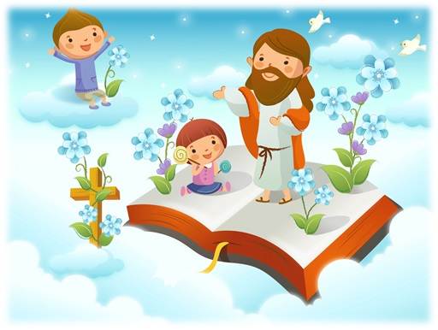
Học với Giê-su - Học cùng Giê-su
TRẮC NGHIỆM

Slide 15
1. Trong lời nguyện của Chúa Giêsu, sự sống đời đời là nhận biết ai?
A
  Nhận biết Cha, Thiên Chúa duy nhất và chân thật.
B
  Nhận biết Môsê, vị đại ngôn sứ mà Cha sai đến.
C
  Nhận biết Đấng Cha sai đến là Giêsu Kitô.
D
D
  Chỉ a và c đúng.
  Chỉ a và c đúng.
Đáp án

Slide 16
2. Đức Giêsu nói ngài đã tôn vinh Cha ở dưới đất, khi nào?
A
A
  Khi hoàn tất công trình Cha đã giao cho ngài làm.
  Khi hoàn tất công trình Cha đã giao cho ngài làm.
B
  Khi Đức Giêsu chết trên thập giá.
C
  Khi Đức Giêsu phục sinh vinh hiển.
D
  Khi Đức Giêsu làm cho người chết sống lại.
Đáp án

Slide 17
3. Đức Giêsu đã cho ai biết danh Cha?
A
  Những người đã lãnh nhận bí tích rửa tội.
B
  Những người công chính.
C
  Những người Do thái đạo đức.
D
D
  Những kẻ Cha đã chọn từ giữa thế gian mà ban cho con.
  Những kẻ Cha đã chọn từ giữa thế gian mà ban cho con.
Đáp án

Slide 18
4. Đức Giêsu xin Chúa Cha ban sự gì mà ngài vẫn được hưởng bên Cha trước khi có thế gian?
A
  Ân sủng.
B
  Bình an.
C
C
  Vinh quang.
  Vinh quang.
D
  Tình thương.
Đáp án

Slide 19
5. Những kẻ cha ban cho con, họ thuộc về Cha, và họ đã làm gì?
A
  Yêu mến con.
B
B
  Tuân giữ lời Cha.
  Tuân giữ lời Cha.
C
  Yêu mến thế gian.
D
  Chống lại con cái của thế gian.
Đáp án

Slide 20

HÃY
TÌM
KIẾM
NƯỚC
CHÚA
TRƯỚC
MỌI
SỰ
NGƯỜI
SẼ
LO
CHO
TÌM Ô CHỮ

Slide 21
1
 |  | D | A | N | H | C | H | A
 |  | T | H | Ế | G | I | A | N
 |  | V | I | N | H | H | I | Ể | N
 | C | O | N | M | Ộ | T
 | G | I | A | O | P | H | Ó
H | U | Y | Ế | T | N | H | Ụ | C
HÀNG
DỌC
2
3
4
5
6
1. CHÚA GIÊ-SU ĐÃ BÀY TỎ ĐIỀU GÌ CHO NHỮNG KẺ ĐƯỢC CHÚA CHA BAN CHO?
2. “CON KHÔNG CÒN Ở … … NỮA, NHƯNG CHÚNG VẪN CÒN Ở … …”
3. CHÚA GIÊ-SU XIN CHÚA CHA LÀM CHO NGƯỜI ĐƯỢC THẾ NÀO?
4. CHÚA GIÊ-SU LÀ GÌ CỦA CHÚA CHA MÀ CHÚA CHA LẠI BAN MỌI SỰ CHO NGƯỜI?
5. “CON ĐÃ CHU TOÀN CÔNG VIỆC MÀ CHA ĐÃ … … CHO CON”
6. “VÌ CHA ĐÃ BAN CHO CON QUYỀN TRÊN MỌI … …”

Slide 22
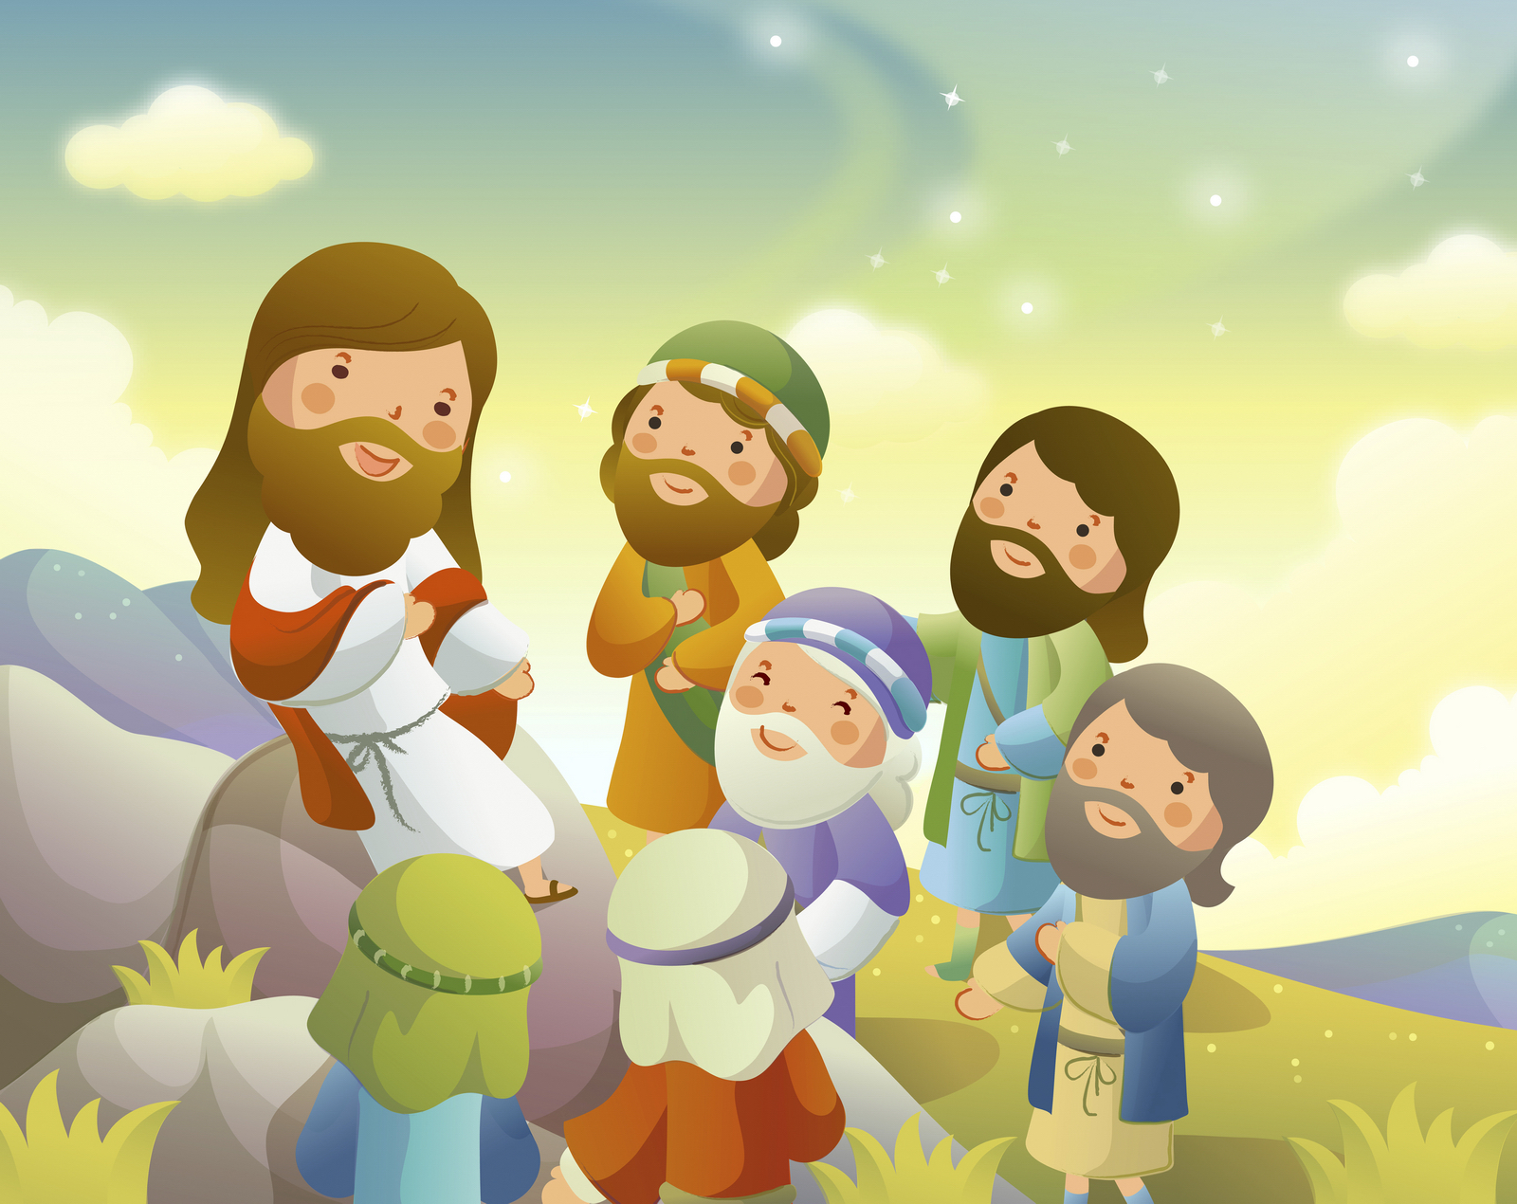
Nên một như Chúa Cha, Chúa con, và Chúa Thánh Thần

Slide 23
 |  | D | A | N | H | C | H | A
 |  | T | H | Ê | G | I | A | N
 |  | V | I | N | H | H | I | Ể | N
 | C | O | N | M | Ộ | T
 | G | I | A | Ộ | P | H | Ó
H | U | Y | Ế | T | N | H | Ụ | C

